Slide 1
Bài 2:
NGUYÊN TỐ HÓA HỌC

Slide 2
I.
II.
III.
CẤU TRÚC BÀI HỌC
NGUYÊN TỐ HÓA HỌC LÀ GÌ?
TÊN NGUYÊN TỐ HOÁ HỌC
KÍ HIỆU HOÁ HỌC

Slide 3
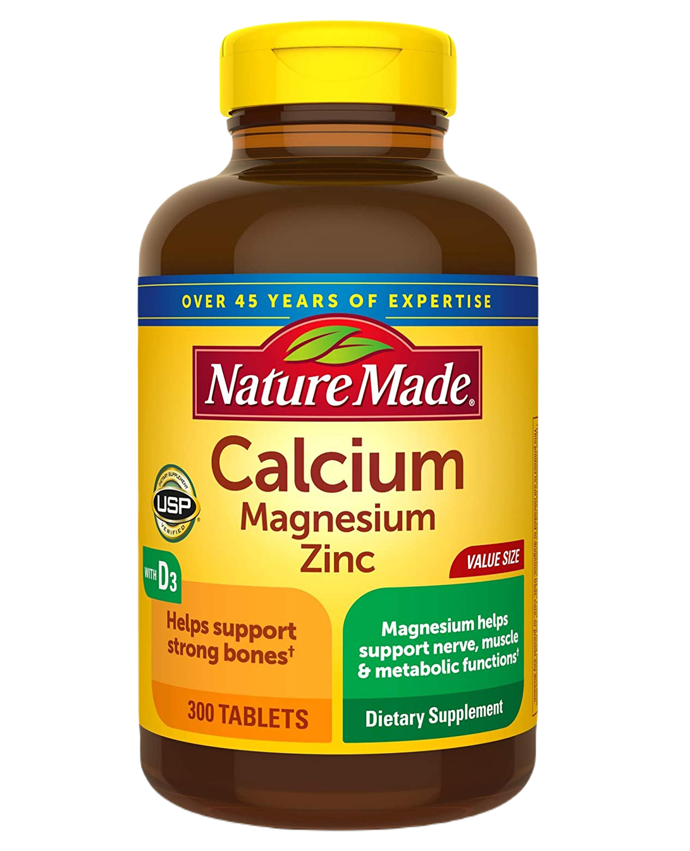
Trên nhãn của một loại thuốc phòng bệnh loãng xương, giảm đau xương khớp có ghi các từ “calcium”, "magnesium”, “zinc”. Đó là tên của ba nguyên tố hoá học có trong thánh phần thuốc để bổ sung cho cơ thể. Vậy nguyên tố hoá học là gì?
Trên lọ thuốc có ghi những gì?

Slide 4
I.
NGUYÊN TỐ HÓA HỌC LÀ GÌ?

Slide 5
PHIẾU HỌC TẬP SỐ 1
Câu 1: Quan sát mô hình cấu tạo các nguyên tử Carbon hãy cho biết: Các nguyên tử Carbon có đặc điểm gì giống nhau?
6p
6n
6p
7n
6p
8n
a.
b.
c.
Hình 2.1. Mô hình cấu tạo các nguyên tử khác nhau thuộc cùng nguyên tố carbon
Các nguyên tử Carbon đều có 6 proton trong hạt nhân

Slide 6
PHIẾU HỌC TẬP SỐ 1
Câu 2: Nguyên tố hóa học đặc trưng bởi gì? Nêu khái niệm nguyên tố hóa học?
Nguyên tố hóa học được đặc trưng bởi số proton trong nguyên tử.
Nguyên tố hóa học là tập hợp những nguyên tử có cùng số proton trong hạt nhân.

Slide 7
PHIẾU HỌC TẬP SỐ 1
Luyện tập 1:Số lượng mỗi loại hạt của một số nguyên tử được nêu trong bảng dưới đây. Hãy cho biết những nguyên tử nào thuộc cùng một nguyên tố hoá học?
Nguyên tử | Số p | Số n | Số e | Nguyên tử | Số p | Số n | Số e
X1 | 8 | 9 | 8 | X5 | 7 | 7 | 7
X2 | 7 | 8 | 7 | X6 | 11 | 12 | 11
X3 | 8 | 8 | 8 | X7 | 8 | 10 | 8
X4 | 6 | 6 | 6 | X8 | 6 | 8 | 6

Slide 8
- X1, X3, X7 thuộc cùng một nguyên tố vì đều có 8 proton và 8 electron trong nguyên tử.
- X2 và X5 thuộc cùng một nguyên tố hóa học vì đều có 7 proton và 7 electron trong nguyên tử
X4 và X8 thuộc cùng một nguyên tố hóa học vì đều có 6 proton và 6 electron trong nguyên tử
X 11 thuộc 1 nguyên tố

Slide 9
Các nguyên tử của cùng nguyên tố hoá học có đặc điểm gì giống nhau?
- Các nguyên tử của cùng nguyên tố hóa học đều có cùng số proton trong hạt nhân.
- Các nguyên tử của cùng nguyên tố hóa học có tính chất hóa học giống nhau

Slide 10

- Nguyên tố hoá học là tập hợp những nguyên tử có cùng số proton trong hạt nhân.
- Mỗi nguyên tố hóa học được đặc trưng bởi số proton
trong nguyên tử
- Các nguyên tử của cùng nguyên tố hóa học đều có tính chất hóa học giống nhau

Slide 11
II.
TÊN NGUYÊN TỐ HOÁ HỌC

Slide 12
Đọc tên 20 nguyên tố hoá học trong bảng 2.1
STT | Tên nguyên tố hóa học | Kí hiệu | Phiên âm quốc tế | STT | Tên nguyên tố hóa học | Kí hiệu | Phiên âm quốc tế
1 | Hydrogen | H | /ˈhaɪdrədʒən/ | 11 | Sodium | Na | /ˈsəʊdiəm/
2 | Helium | He | /ˈhiːliəm/ | 12 | Magnesium | Mg | /mæɡˈniːziəm/
3 | Lithium | Li | /ˈlɪθiəm/ | 13 | Aluminium | Al | /ˌæljəˈmɪniəm/
4 | Beryllium | Be | /bəˈrɪliəm/ | 14 | Silicon | Si | /ˈsɪlɪkən/
5 | Boron | B | /ˈbɔːrɒn/ | 15 | Phosphorus | P | /ˈfɒsfərəs/
6 | Carbon | C | /ˈkɑːbən/ | 16 | Sulfur | S | /ˈsʌlfə(r)/
7 | Nitrogen | N | /ˈnaɪtrədʒən/ | 17 | Chlorine | Cl | /ˈklɔːriːn/
8 | Oxygen | O | /ˈɒksɪdʒən/ | 18 | Argon | Ar | /ˈɑːɡɒn/
9 | Fluorine | F | /ˈflɔːriːn/ | 19 | Potassium | K | /pəˈtæsiəm/
10 | Neon | Ne | /ˈniːɒn/ | 20 | Calcium | Ca | /ˈkælsiəm/

Slide 13

Mỗi nguyên tố hoá học đều có tên gọi riêng.

Slide 14
III.
KÍ HIỆU HOÁ HỌC

Slide 15
Vì sao cần phải xây dựng hệ thống kí hiệu nguyên tố hoá học? Các kí hiệu hoá học của các nguyên tố được biểu diễn như thế nào?

Slide 16
Trong khoa học để trao đổi với nhau về nguyên tố cần có những biểu diễn ngắn gọn thống nhất trên toàn thế giới. Vì vậy người ta đưa ra kí hiệu hoá học để biểu diễn nguyên tố.

Slide 17
PHIẾU HỌC TẬP SỐ 2
Câu 1: Nguyên tố hóa học được biểu diễn như thế nào? Cách viết kí hiệu hóa học? Cho ví dụ?
- Mỗi nguyên tố hóa học được biểu diễn bằng một kí hiệu riêng, được gọi là kí hiệu hóa học của nguyên tố.
Quy ước: KHHH của một nguyên tố được biểu diễn bằng một hoặc hai chữ cái trong tên nguyên tố. Trong đó:
- Chữ cái đầu viết in hoa.
Chữ sau viết thường và nhỏ hơn chữ đầu.
Chú ý: Một số trường hợp, kí hiệu hóa học không tương ứng với tên gọi theo IUPAC.
VD: Hydrogen là H Aluminium là Al
Potassium là K Copper là Cu

Slide 18
PHIẾU HỌC TẬP SỐ 2
Câu 2:Hoàn thành thông tin trong bảng sau?
Nguyên tố hoá học | Kí hiệu | Ghi chú
Iodine | ? | Kí hiệu có 1 chữ cái
Fluorine | ?
Phosphorus | ?
Neon | ? | Kí hiệu có 2 chữ cái
Silicon | ?
Aluminium | ?

Slide 19
Nguyên tố hoá học | Kí hiệu | Ghi chú
Iodine | I | Kí hiệu có 1 chữ cái
Fluorine | F
Phosphorus | P
Neon | Ne | Kí hiệu có 2 chữ cái
Silicon | Si
Aluminium | Al

Slide 20

- Mỗi nguyên tố hoá học được biểu diễn bằng 1 kí hiệu hoá học
* Cách viết kí hiệu hóa học
- Chữ cái đầu viết in hoa
- Chữ cái sau viết thường và nhỏ hơn chữ đầu.
Ví dụ:
- Nguyên tố Carbon là C
- Nguyên tố Calcium là Ca
Chú ý:
*Kí hiệu hoá học lấy chữ cái đầu của tên nguyên tố theo tiếng Latinh
- Nguyên tố Potassium (kalium) là K, nguyên tố Iron (Ferrum) là Fe
*Mỗi kí hiệu hóa học của nguyên tố còn chỉ một nguyên tử của nguyên tố đó.
- Muốn chỉ hai nguyên tử hydrogen viết:
2H
- Cách viết 10 Ca: có ý nghĩa 10 nguyên tử Calcium

Slide 21
LUYỆN TẬP

Slide 22
TRÒ CHƠI GHÉP TRANH
LUẬT CHƠI: Có 2 đội chơi, mỗi đội chơi gồm 10 HS.
Mỗi HS có nhiệm vụ ghép đúng tên gọi và kí hiệu hóa
học của một nguyên tố. Đội chơi nào hoàn thành
đúng 10 nguyên tố trong thời gian ngắn nhất sẽ giành
chiến thắng

Slide 23
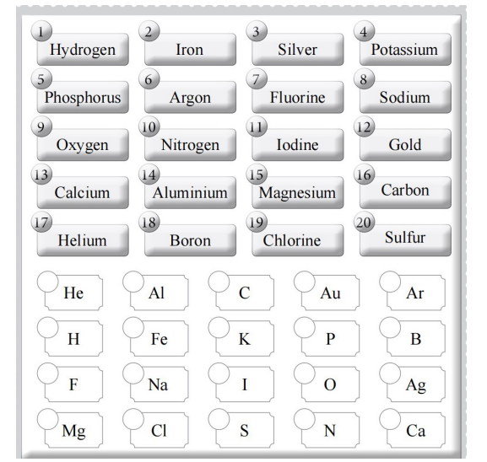
TRÒ CHƠI GHÉP TRANH

Slide 24
TRÒ CHƠI PLICKERS
LUẬT CHƠI: GV chiếu câu hỏi trắc nghiệm
HS trả lời câu hỏi bằng cách giơ thẻ hình plickers
tương ứng với đáp án đúng mình lựa chọn
GV sử dụng điện thoại để quét đáp án của HS qua
phần mềm plickers.

Slide 25
Câu 1: Nguyên tố hóa học là tập hợp những nguyên tử cùng loại có cùng:
A
Số neutron trong hạt nhân
B
Số electron trong hạt nhân
C
Số proton trong hạt nhân
D
Số proton và số neutron trong hạt nhân

Slide 26
Câu 2: Kí hiệu hoá học của nguyên tố chlorine là
A
B
C
D
CL
cl
cL
Cl

Slide 27
Câu 3: Cách biểu diễn 5H có ý nghĩa là:
A
5 nguyên tử Helium
B
5 nguyên tố hydrogen
C
5 nguyên tử hydrogen
D
5 nguyên tố helium

Slide 28
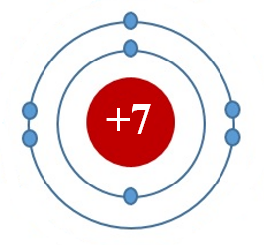
Các nguyên tử thuộc cùng một nguyên tố hoá học là
Câu 4: Đây là sơ đồ nguyên tử của nguyên tố nào:
A
Ne
B
N
C
O
D
P

Slide 29
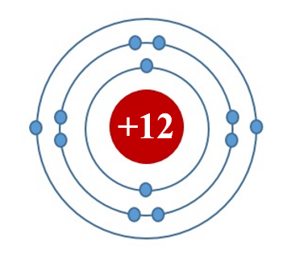
Các nguyên tử thuộc cùng một nguyên tố hoá học là
Câu 5: Đây là sơ đồ nguyên tử của nguyên tố nào:
A
Na
B
Ca
C
Al
D
Mg

Slide 30
Câu 6: Bốn nguyên tố phổ biến nhất trong cơ thể người là?
A
C, H, O , N
B
C, H, Na, Ca
C
C, H, S, O
D
C, H , O, Na

Slide 31
Câu 7: Kí hiệu biểu diễn hai nguyên tử Oxygen là
A
2O
B
O₂
C
O2
D
₂O

Slide 32
Các nguyên tử thuộc cùng một nguyên tố hoá học là
Câu 8: Cho thành phần các nguyên tử như sau: A(17p, 17e,16n); B(20p, 20e, 19n); C (17p, 17e, 17n); D (19p, 19e, 20n). Có tất cả bao nhiêu nguyên tố hóa học ?
4
2
D
3
A
1
B
C

Slide 33
Câu 9: Số lượng hạt nào đặc trưng cho một nguyên tố hóa học?
A
proton
B
neutron
C
proton và neutron
D
Hạt nhân

Slide 34
Câu 10: Nguyên tử X có tổng số hạt là 115. Trong đó số neutron là 45. Kí hiệu hóa học của X là?
A
F
B
Cl
C
Br
D
I

Slide 35
Câu 11: Kí hiệu nguyên tố potassium là
A
Na
B
K
C
Mg
D
F

Slide 36
Câu 12: Calcium là một nguyên tố hóa học có nhiều trong xương và răng, giúp cho xương và răng chắc khỏe. Kí hiệu hóa học của nguyên tố calcium là
A
Mg
B
Na
C
Cu
D
Ca

Slide 37
Câu 13: Nguyên tố hóa học là
A
Tập hợp những nguyên tử có cùng số proton trong hạt nhân.
B
Tập hợp những nguyên tử có cùng số neutron trong hạt nhân.
C
Tập hợp những nguyên tử có cùng số electron và số neutron trong hạt nhân.
D
Tập hợp những nguyên tử có cùng khối lượng.

Slide 38
Câu 14: Kí hiệu hóa học của một nguyên tố được biểu diễn bằng
A
Chỉ một chữ cái trong tên nguyên tố.
B
Một hoặc hai chữ cái trong tên nguyên tố.
C
Một hoặc nhiều chữ cái trong tên nguyên tố.
D
Một chữ cái và một chữ số trong tên nguyên tố.

Slide 39
Câu 15: Đến nay, con người đã tìm ra bao nhiêu nguyên tố hóa học?
A
118
B
94
C
20
D
1.000.000

Slide 40
Câu 16: Nguyên tố phổ biến nhất trong vỏ Trái Đất là
A
Nitrogen
B
Oxygen.
C
Silicon
D
Iron

Slide 41
Câu 17: Số thứ tự nguyên tử của calcium là 12. Số hạt mang điện trong nguyên tử calcium là
A
12
B
24
C
36
D
6

Slide 42
Câu 18: Nguyên tố hoá học có kí hiệu Cl là
A
Carbon.
B
Copper.
C
Calcium.
D
Chlorine.

Slide 43
Câu 19: Kí hiệu nào viết sai
A
C, Ca.
B
N, Na
C
aL, HE
D
Ar, Mg

Slide 44
Câu 20: Kí hiệu hóa học của nguyên tố Neon là
A
nE
B
NE
C
ne
D
Ne

Slide 45
Câu 21: Cách viết 3 Ca có ý nghĩa gì?
A
Ba Calcium
B
Ba nguyên tử Calcium
C
Ba nguyên tố Calcium
D
Ba nguyên tử nguyên tố Calcium

Slide 46
Vận dụng
Câu 1 (Luyện tập 3). Đọc và viết tên các nguyên tố hoá học có kí hiệu là: C, O, Mg, S.
Câu 2 (Luyện tập 4). Hoàn thành thông tin về tên hoặc kí hiệu hóa học của nguyên tố theo mẫu trong các ô sau:
Li
_(1)_
_(2)
Helium
Na
_(3)_
Al
_(4)_
_(5)_
Neon
_(6)_
Phosphorus
Cl
_(7)_
F
_(8)_
Câu 3 (Luyện tập 5). Đọc tên các nguyên tố hoá học có trong các ô trên.

Slide 47
Vận dụng
Câu 4 (Vận dụng/18). Calcium là một nguyên tố hóa học có nhiều trong xương và răng, giúp cho xương và răng chắc khỏe. Ngoài ra, calcium còn cần cho quá trình hoạt động của thần kinh, cơ, tim, chuyển hóa của tế bào và quá trình đông máu. Thực phẩm và thuốc bổ chứa nguyên tố calcium giúp phòng ngừa bệnh loãng xương ở tuổi già và hỗ trợ quá trình phát triển chiều cao của trẻ em.
a) Viết kí hiệu hóa học của nguyên tố calcium và đọc tên.
b) Kể tên hai thực phẩm có chứa nhiều calcium mà em biết.
Câu 5 (Tìm hiểu thêm/17).
a. Hãy kể tên và viết kí hiệu của ba nguyên tố hoá học chiếm khối lượng lớn nhất trong vỏ Trái Đất?
b. Nguyên tố hoá học nào có nhiều nhất trong vũ trụ?

Slide 48
a. - Oxygen (kí hiệu là O) là nguyên tố phổ biến nhất trong vỏ Trái Đất, chiếm hơn 46% về khối lượng. Bởi oxygen là một nguyên tố phản ứng mạnh nên thường kết hợp với các nguyên tố khác và tạo thành oxit (oxide).
- Silicon (kí hiệu là Si) là nguyên tố phổ biến thứ 2 trong vỏ Trái Đất, chiếm 26% về khối lượng. Silicon liên kết với oxygen để tạo thành các khoáng chất phổ biến nhất.
- Aluminium (kí hiệu là Al) là nguyên tố phổ biến thứ 3 trong vỏ Trái Đất. Aluminium và hợp chất của aluminium có nhiều ứng dụng quan trọng khác nhau trong đời sống từ dụng cụ bếp đến sản xuất tên lửa,…
b. Nguyên tố hóa học có nhiều nhất trong vũ trụ là hydrogen (kí hiệu là H) chiếm tới 70% vũ trụ.
Hydrogen là nguyên tố duy nhất không có neutron và là nguyên tố đơn giản nhất trong vũ trụ.

Slide 49
Vận dụng
Câu 6. Hãy chỉ ra kí hiệu hóa học sai và sửa lại cho đúng: B, F, O, LI, aL, nA, CA, Si
Kí hiệu sai: LI, aL, nA, CA
Sửa lại: Li, Al, Na, Ca
Câu 7 (Tìm hiểu thêm/18). Em hãy lựa chọn một nguyên tố hóa học trong số các nguyên tố sau: hydrogen, helium, oxygen, neon, phosphorus. Tìm hiểu một số thông tin về nguyên tố hóa học đó và chia sẻ với các bạn trong lớp.
Gợi ý một số thông tin có thể tìm hiểu về nguyên tố hóa học:
- Tên và kí hiệu của nguyên tố hóa học đó là gì?
- Nguyên tố hóa học đó được tìm thấy khi nào? Ai là người phát hiện ra nguyên tố hóa học đó và bằng cách nào?
- Nguyên tố đó có ứng dụng gì trong cuộc sống.

Slide 50
Nguyên tố hydrogen
- Tên: Hydrogen
- Kí hiệu hóa học: H
- Hydrogen được tìm ra năm 1766 do nhà vật lí kiêm hóa học Anh H. Cavendish. Cavendish tình cờ tìm ra nó khi thực hiện các thí nghiệm với thủy ngân và các acid.
- Một số ứng dụng phổ biến của hydrogen là:
+ Dùng trong động cơ tên lửa, hiện nay được sử dụng làm nhiên liệu sạch, thay thế cho nhiên liệu truyền thống như xăng, dầu.
+ Dùng làm đèn xì để hàn cắt kim loại.
+ Là khí nhẹ nhất, do đó thường được dùng để vận hành khinh khí cầu, sản xuất bóng bay.
+ Là nguyên liệu để điều chế kim loại, sản xuất axit (acid) cũng như các hợp chất khác.

Slide 51
Dặn dò
- Học bài
- Hoàn thành các bài tập trong sách bài tập.
- Hoàn thiện báo cáo phần vận dụng.
- Chuẩn bị bài tiếp theo: Chủ đề 2: SƠ LƯỢC VỀ BẢNG TUẦN HOÀN CÁC NGUYÊN TỐ HÓA HỌC
+ Đọc bài trước ở nhà
+ Nghiên cứu trước Bài 3: SƠ LƯỢC VỀ BẢNG TUẦN HOÀN CÁC NGUYÊN TỐ HÓA HỌC

